Slide 1













國語
MAPS
提問單
蔡孟庭 老師編寫
三下
第十二課 掉進一個兔子洞

Slide 2

預習任務
一、形近字知多少
 | 形近字 | 讀音 | 造詞
1 | 聊
 | 柳
2 | 幻
 | 幼
3 | 跌
 | 秩
 | 形近字 | 讀音 | 造詞
4 | 央
 | 映
 | 英
5 | 令
 | 鈴
 | 齡
療 | 聊天
央 | 央求
柳 | 柳橙
硬 | 映照
換 | 幻影
英 | 英文
又 | 幼小
另 | 命令
跌 | 跌倒
玲 | 門鈴
至 | 秩序
玲 | 年齡

Slide 3
預習任務
 | 形近字 | 讀音 | 造詞
6 | 鼠
 | 獵
 | 蠟
 | 臘
 | 形近字 | 讀音 | 造詞
7 | 牌
 | 脾
 | 碑
 | 卑
 | 啤
8 | 丘
 | 兵
 | 乒
鼠 | 滑鼠
排 | 車牌
列 | 獵人
皮 | 脾氣
辣 | 蠟筆
杯 | 口碑
辣 | 臘肉
杯 | 自卑
皮 | 啤酒
邱 | 山丘
冰 | 士兵
娉 | 乒乓

Slide 4
預習任務
二、短語練習
1. 一 ( 喝 )( 身體 ) 就 ( 變小 )。
一 ( )( ) 就 ( )。
吃
肚子
變大

Slide 5
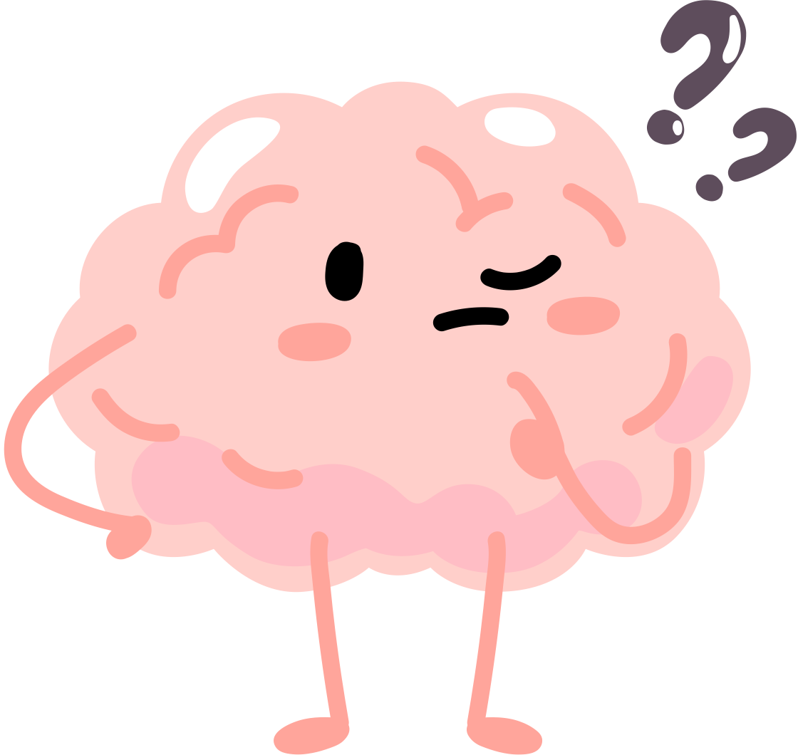
暖身題
Q1 如果今天是你掉進兔子洞，來到了一個從來沒想像過的奇幻世界，那個世界會是什麼樣子的呢？有哪些奇怪的人事物？請描述你走出兔子洞之後第一眼看見的東西或是景色。
同學自行作答

Slide 6


〈題號編號系統為高雄市 過埤國小 廖雅惠老師研發〉
基礎題
Q0 呼應暖身題，本課〈掉進兔子洞〉是一篇改寫經典愛麗絲夢遊仙境，依照意義段可分為三段，分別是「兔子洞」、「奇幻的世界」、「夢醒」，請你填入相應的自然段。
意義段 | 兔子洞 | 奇幻的世界 | 夢醒
自然段
1
2-6
7
心智圖架構提示:
第一層 灰框、第二層 方框、第三層 底線

Slide 7
〈題號編號系統為高雄市 過埤國小 廖雅惠老師研發〉
基礎題
Q1 根據文本第一段，完成下方表格。
時間 | ( )
主角 | ( )
配角 | 邊( )邊( )的兔子
事件 | 愛麗絲追著( )往洞裡跳
夏日午後
愛麗絲
說話
看錶
兔子
心智圖架構提示:
第一層 灰框、第二層 方框、第三層 底線

Slide 8
〈題號編號系統為高雄市 過埤國小 廖雅惠老師研發〉
基礎題
Q2 根據文本二到六段，愛麗絲走出兔子洞後，來到一個奇幻的世界，請根據故事內容完成下列的問題。
1 | 神奇的( )和( ) | 一( )就變( )，一( )就變( )
2 | 眼淚變成( ) | ( )和動物都跌進池中央
3 | ( )的貓 | ( )不見，( )還在
4 | ( )的下午茶 | 時間永遠停在( )啦
5 | 奇怪的( ) | 球槌是( ) ，球是( )
6 | 紅心皇后( ) | 敢不( ) 就( )
瓶子
蛋糕
喝
小
吃
大
池塘
多多鳥
愛笑
身體
笑聲
喝不完
六點
槌球賽
紅鶴
刺蝟
壞脾氣
聽話
砍頭

Slide 9
〈題號編號系統為高雄市 過埤國小 廖雅惠老師研發〉
基礎題
Q3 愛麗絲最後看到追逐她的紙牌士兵變成了什麼？愛麗絲醒來後發現發生了什麼事？
紙牌士兵變成( )，才發現( )。
落葉
原來是一場夢

Slide 10

挑戰題
Q1 愛麗絲在兔子洞的世界裡有一燙奇幻之旅，沿途她遇見了許多稀奇的人和生物，請先閱讀她與柴郡貓的對話，並回答相關問題。
愛麗絲與柴郡貓 愛麗絲在森林裡迷了路。四周是高大的樹木和茂密的草叢，她不知道應該往哪個方向走。正在這時，她注意到樹上有一隻奇怪的貓。這隻貓全身毛茸茸，身體懶洋洋地掛在樹枝上，眼睛閃爍著奇異的光芒，嘴角始終掛著一抹神秘的微笑。 「你好！」愛麗絲禮貌地問候，「請問你是誰？」 「你好，我是柴郡貓，」牠回答，「看起來你似乎有點迷路？」

Slide 11
愛麗絲點點頭：「是的，我不知道該往哪裡走。你能告訴我哪條路能帶我離開這裡嗎？」柴郡貓抬起一隻毛茸茸的爪子指向四周，微笑著說：「那要看你想去哪裡。」愛麗絲皺起眉頭：「我還不確定自己要去哪裡，只是不想一直留在這裡。」柴郡貓眯起眼睛，嘴角的微笑更加深了：「那麼，如果你不知道要去哪裡，走哪條路都可以。」愛麗絲愣住了。她第一次意識到，自己並沒有一個明確的方向和目標，只是跟著情緒和好奇心在行動。柴郡貓似乎看穿了她的想法，接著說：「每一條路都有它的故事，只要你開始走，總會找到一些答案。」 「可是，萬一選錯了怎麼辦呢？」愛麗絲不安地問。柴郡貓大笑起來：「錯過了這條路，你就會找到另一條路。人生不就是這樣嗎？錯誤和正確並不是永遠的，有時候走錯的路也會帶來意外的風景。」

Slide 12
說完，柴郡貓的身體慢慢消失，只剩下牠的微笑懸在空中。愛麗絲看著那漸漸消失的微笑，感到內心多了一絲勇氣。她決定選擇一條看似通往陽光的路走下去，無論那會帶來什麼，至少她開始了自己的旅程。
1 柴郡貓說：「如果你不知道要去哪裡，走哪條路都可以。」你如何理解這句話的意思？在你的生活中，有沒有類似的經驗可以分享？
同學自行作答

Slide 13
挑戰題
2 文章中，柴郡貓提到「錯過了一條路，你就會找到另一條路。」你是否同意這種看法？為什麼？請舉例說明你的想法。
同學自行作答
3 愛麗絲最後選擇了一條通往陽光的路開始旅程，這說明她做出了自己的選擇。請描述一次你自己做出重要選擇的經歷，那次選擇對你有什麼影響？
同學自行作答

Slide 14
挑戰題
Q2 課文中的詩句描述了愛麗絲的奇幻經歷，現在請你試著將這些詩句改寫成一篇記敘文。此篇記敘文需要包含以下內容，請你用完整的句子寫下故事情節，並寫在作文簿中。

Slide 15
挑戰題
角色 | 愛麗絲
時間 | 事情發生在什麼時候？
地點 | 事情發生在哪些地方？
情節 | 愛麗絲遇見了那些人物或動物？發生了什麼有趣的事？
舉例 | 詩句 | 夏天的午後，真無聊，連風兒都想睡午覺。
 | 改寫 | 夏天的午後，陽光懶洋洋地灑在草地上，連微風也停下來，彷彿進入了午睡的時光。

Slide 16
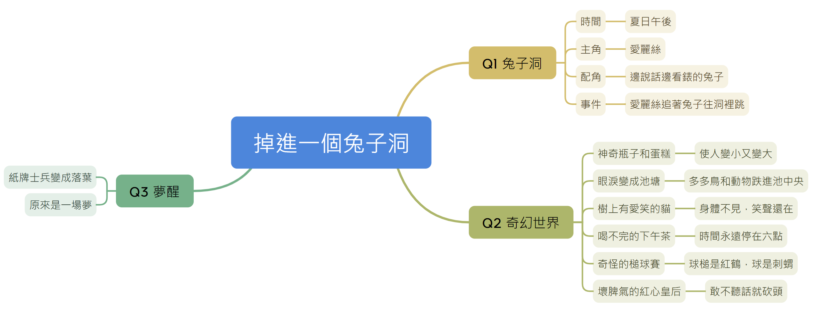
課文心智圖
※請根據每一題的題目與答案，繪製成「課文心智圖」。

Slide 17

本課MAPS提問單學習完畢!
下課啦!

